Slide 1
一种宽量程 x ， γ剂量仪设想
任忠国
九院七所

Slide 2
主要内容
1. 项目来源与意义
2.设想原理与方案
3.下一步计划

Slide 3
1. 项目来源与意义
某些特殊应用场所，存在宽量程剂量率测量需求；
如：反应堆事故场所，核临界事故监测场所，等核应急场所。
常规的核辐射剂量监测场所。

Slide 4
1. 项目来源与意义
X， γ剂量仪主要分为环境级与防护级产品
环境级主要为:0.01μGy /h~100μGy /h；
防护级主要为：100μGy /h以上。

Slide 5
1. 项目来源与意义
现有的跨量程设计主要为：
基本模式是一个主机连接多种（个）探头，
根据不同量程探测器自动切换。
缺点：探测器多，设计复杂。

Slide 6
1. 项目来源与意义
设计一种单探测器宽量程的X， γ剂量仪，
则可以大大简化设计，提高应用范围。

Slide 7
2. 设想原理与方案
一般剂量仪探测原理：
探测器
前放
计数单元
剂量值
探测器主要有： 卤素管，电离室，闪烁体

Slide 8
2. 设想原理与方案
闪烁体探测器稳定设计原理：
高压电源
幅度判别
探测器
前放
计数单元
检测信号

Slide 9
2. 设想原理与方案
宽量程剂量仪设计原理：
高压电源
计数率判别
探测器
前放
计数单元
剂量值

Slide 10
2. 设想原理与方案
剂量率高的时候降低高压，降低仪器灵敏性，
低剂量率时，提高高压提高仪器灵敏性，
避免计数采集单元饱和，实现宽量程设计。

Slide 11
2. 设想原理与方案
宽量程优势：
减少探测器，实现宽量程
保护仪表

Slide 12
2. 设想原理与方案
剂量仪探测器选择：
闪烁体 （调整光电倍增管高压）
正比电离室（调整探测器高压）

Slide 13
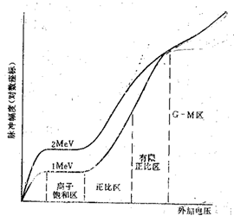
2. 设想原理与方案
电离室工作原理：

Slide 14
3. 下一步计划
目前正在进行探测器响应模拟，高压反馈电路设计。

Slide 15
3. 下一步计划
项目希望得到各位专家的支持。
谢谢!!

